Slide 1

Scrum e Agile
Treinamento: Angular, Node e Java – Capgemini
Instrutor: Ivan J. Borchardt
©2021
Notes:
Aqui nós vamos falar de metodologia de desenvolvimento de software.
Acho que já deve estar claro na cabeça de vcs que desenvolver um software é uma atividade bastante complexa, certo?
Softwares grandes normalmente são desenvolvidos por grandes equipes, com muitos analistas e desenvolvedores. Só a título de exercício mental, pense no seu último projeto didático, foi algo simples ou teve lá alguma dificuldade para ser implementado?
Agora pense como seria desenvolver algo realmente grande, colaborando com dezenas, talvez, centenas de outros desenvolvedores, dá pra ter uma idéia do tamanho do problema?
Pois é, para organizar tudo e garantir que o que cada desenvolvedor desenvolvefuncione é necessário algum tipo de metodo, uma estratégia para manter tudo funcionando…
Aí que entram as metodologias de desenvolvimento…
Existem diversas metodologias, elas organizam o fluxo de trabalho, a organização das equipes e até mesmo a forma como a empresa entrega seu produto.
Uma metodologia que está muito na moda é o Agile.

Slide 2


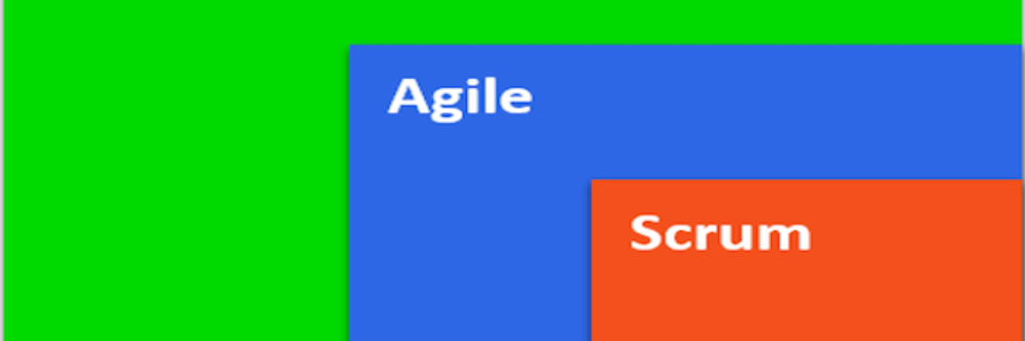
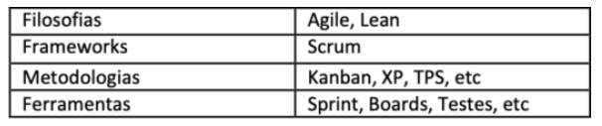
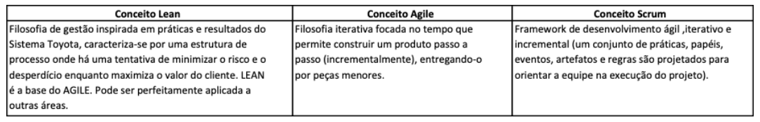
Lean – aGILE - sCRUM
Lean
Notes:
Lean :
- é uma filosofia
- Nasceu dentro da Toyota
- Tem como principal caracteristica uma estrutura de processo que tenta minimizar o risco e o desperdício ao mesmo tempo em que maximiza o valor do cliente
- LEAN é a base para o Agile
- Lá por volta de 2000, 2001 eu trabalhava na Xerox do Brasil e falava-se muito de LEAN Six Sigma…
Agile:
- TB é uma filosofia
- deriva do LEAN, mas ao contrario deste, que tem o foco em diminuir risco e desperdício, o Agile quer diminuir o tempo de desenvolvimento de um produto de alta complexidade
- A idéia é construir o produto passo-a-passo, fazendo entregas incrementais.
SCRUM:
- Framework Ágil
- Define um conjunto de práticas, papéis, eventos, artefatos e regras.

Slide 3
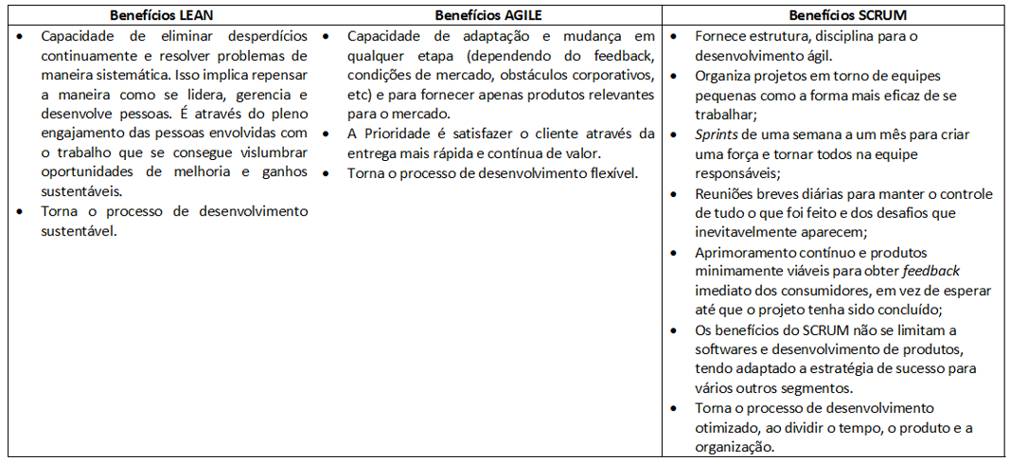
LEAN – aGILE - sCRUM

Slide 4
SCRUM

Slide 5
HISTÓRIA E CURIOSIDADES...
Janeiro de 1986 - artigo "The New Product Development Game" (Harvard Business Review, Takeuchi e Nonaka).
Um estilo de gerenciamento de produtos em empresas de fabricação de automóveis e produtos de consumo;
Perceberam que projetos usando equipes pequenas e multidisciplinares produziam os melhores resultados;
Associaram estas equipes altamente eficazes à formação Scrum do Rugby (importante - conceito de time).
Notes:
Takeuchi e Nonaka publicam um artigo entitulado „The new Product Development Game“ – „O novo Jogo do desenvolvimento de produtos“.
Nesse artigo eles descrevem um „estilo“ de gerenciamento de produtos em fábricas de automóveis e de produtos de consumo (meio que descrevem algumas diretivas, sobre como gerenciar as linhas de produção)
Durante suas pesquisas de campo, eles perceberam que projetos usando equipes pequenas e multidisciplinares produziam os mehores resultados
E, fizeram uma analogia comparando essas equipes pequenas com o Scrum do Rugby enfatizando o conceito de time.

Slide 6
HISTÓRIA E CURIOSIDADES...
1993 - Jeff Sutherland, John Scumniotales e Jeff McKenna – Conceberam, documentaram e implementaram o Scrum na empresa Easel Corporation.
1995 - Jeff Sutherland e Ken Schwaber fizeram a primeira apresentação do Scrum na conferência OOPSLA.
Atualmente o documento Scrum é mantido por duas instituições:
Scrum.Org
Scrum Alliance

Slide 7
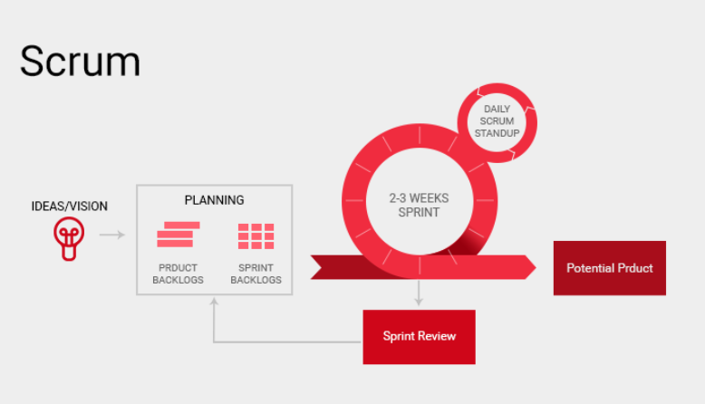

Slide 8
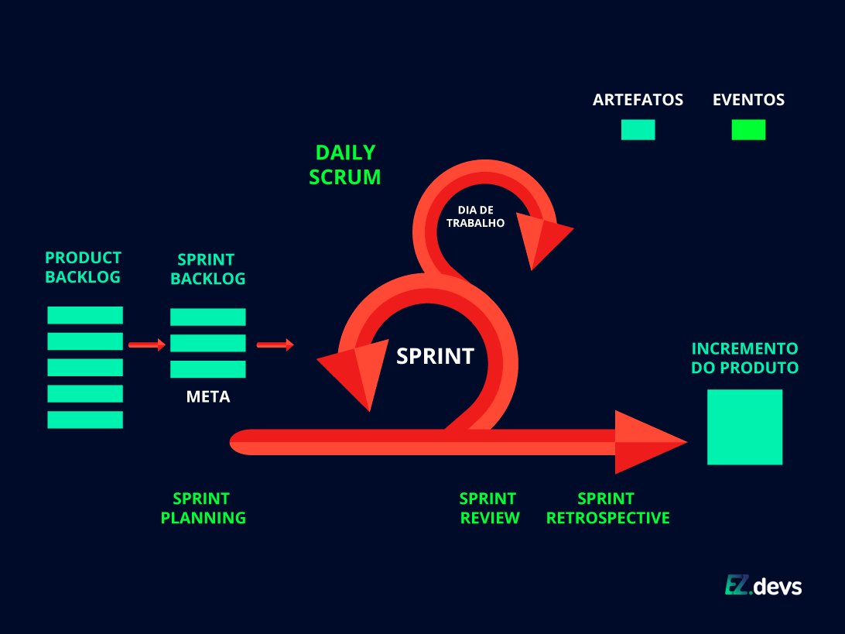

Slide 9

Papéis do scrum...

Slide 10
ARtefatos do Scrum
Lista de Requisitos do Produto
Lista de Requisitos do Sprint
Incrementos

Slide 11
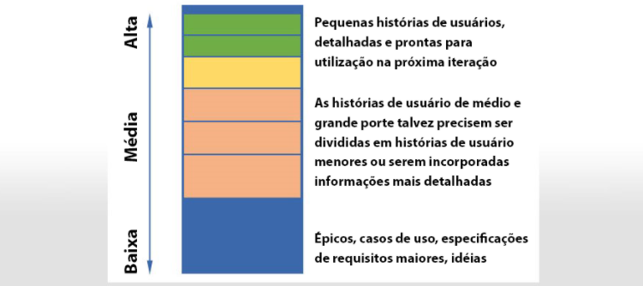
Lista de Requisitos do Produto (Product backlog)

Slide 12
Lista de Requisitos do Produto (Product backlog)
Lista de requisitos do produto.
Lista priorizada e ordenada.

Slide 13
Lista de Requisitos do Produto (Product backlog)
Requisitos Funcionais vs. Requisitos Não Funcionais

Slide 14
Lista de Requisitos do Produto (Product backlog)
Requisitos Funcionais: De uma maneira geral, são funções do produto que podem ser descritas, priorizadas e estimadas.
** Requisitos também são conhecidos no mundo ágil como histórias

Slide 15
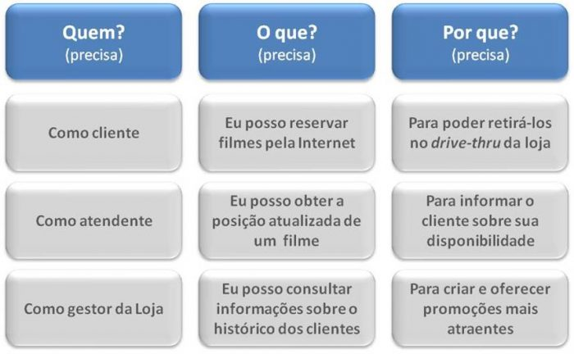
Lista de Requisitos do Produto (Product backlog)
Histórias
Uma história, para ser considerada completa, precisa ser formada por essas três partes: quem, o que e por que.

Slide 16
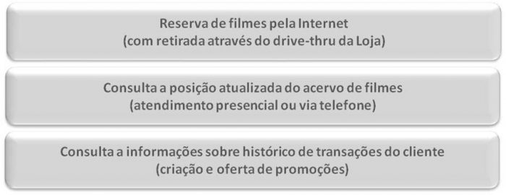
Lista de Requisitos do Produto (Product backlog)
Histórias
Entretanto, não é uma receita de bolo. Podemos descrever requisitos de outras formas...

Slide 17
Lista de Requisitos do Produto (Product backlog)
Requisitos Não Funcionais: São aspectos subjetivos relacionados à história.
Exemplo: consulta a posição atualizada do acervo de filmes com tempo de resposta satisfatório.

Slide 18
Lista de Requisitos do Produto (Product backlog)
- A dúvida usual neste tipo de requisito é: o que é tempo de resposta satisfatório? Trata-se de uma condição que pode gerar várias interpretações.
- Para resolver este problema é transformar um requisito não funcional, ou a parte não funcional do requisito, em algo funcional (objetivo).
- Para tanto, precisamos definir o que é “tempo de resposta satisfatório”.

Slide 19
Lista de Requisitos do Produto (Product backlog)
Critérios para o Product Backlog
Segundo o modelo INVEST, criado por Bill Wake, para um requisito fazer parte do Backlog do Produto, deve respeitar os seguintes critérios:
Ser independente
Ser negociável
Ser priorizado (Valuable)
Ser estimado
Ser pequeno (Small)
Ser inspecionado (testable)

Slide 20
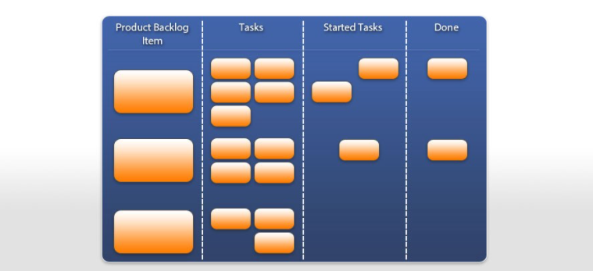
Lista de Requisitos do Sprint

Slide 21
Lista de Requisitos do Sprint
Todos os itens da lista de requisitos do Sprint devem ser desenvolvidos, testados, documentados e integrados afim de cumprir o compromisso.
O Product Owner ajuda a equipe a criar a meta do Sprint durante a reunião de planejamento do Sprint.
Somente a equipe de desenvolvimento pode alterar a lista de requisitos do Sprint durante sua execução.
A lista de requisitos do Sprint mostra todas as tarefas e os seus status atuais.

Slide 22
KANBAN e Scrum...
Kanban é um termo japonês que significa “cartão”. O sistema recebeu esse nome pela própria empresa que o desenvolveu, a Toyota.
Ele nada mais é do que um sistema ágil e visual para controle de produção ou gestão de tarefas.

Slide 23
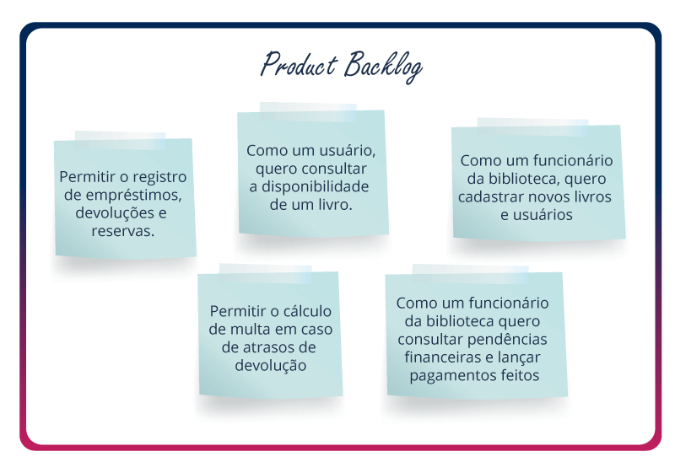
KANBAN e Scrum...
Exemplo simplificado de uso do kanban para desenvolvimento de um software de controle de empréstimos de uma biblioteca, utilizando Scrum.

Slide 24
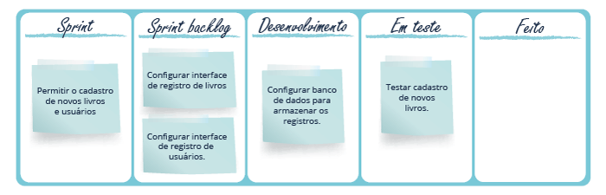
KANBAN e Scrum...
Ferramentas Kanban:
Quadro Kanban
Trello
Jira
Asana
Mondey

Slide 25
INcrementos
É o artefato mais importante do Scrum!
A equipe de desenvolvimento produz um incremento potencialmente utilizável em cada Sprint.
Esse incremento deve estar alinhado à Definição de Conclusão da equipe de desenvolvimento e deve ser aceito pelo Dono do Produto.

Slide 26
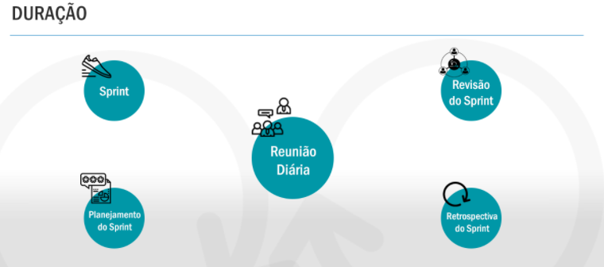
Eventos do Scrum

Slide 27
Eventos do Scrum
Time-box base (até 4 semanas)
Time-box: 2,5%
O que eu fiz ontem
O que farei hoje
Existe algum impedimento
Equipe Desenv.
Scrum Master
Product Owner
Cliente
Usuários, etc
15 min.
Apresentar o trabalho realizado...
"O que"
Time-box: 5%
Auto análise,
plano de melhoria
Time-box: 2,5%
Equipe Desenv.
Scrum Master
Product Owner
Equipe Desenv.
Scrum Master
Equipe Desenv.
Scrum Master
"Como"

